Slide 1
Space Shooter

Slide 2
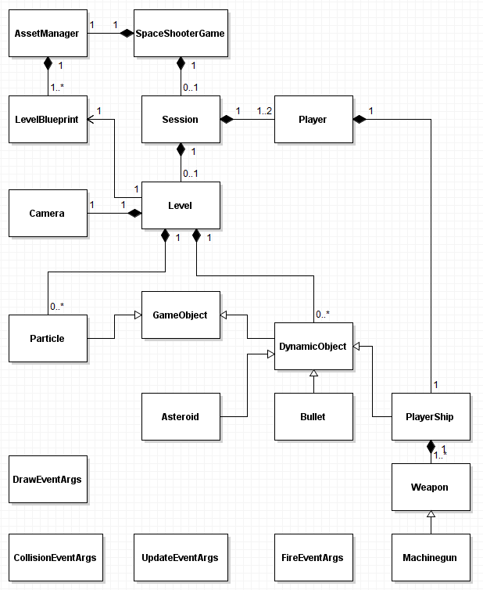
Luokkakaavio Projektin alussa

Slide 3
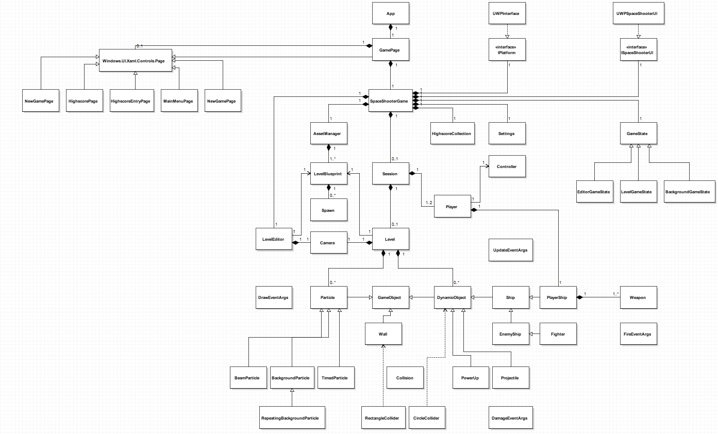
Lopullinen raskaalla kädellä karsittu luokkakaavio:

Slide 4
Tilastotietoja
Työtunteja 137 yhteensä
Rivejä noin 2400
275 Kommitointia githubiin

